Slide 1
基于深度学习的多物体实时
跟踪方法研究与实现
姓名：何蔚然
导师：姚海龙
EDA Lab Tsinghua University

Slide 2
主要内容
研究内容
研究方案
效果展示
后期安排
参考文献
EDA Lab Tsinghua University

Slide 3
研究内容：基于深度学习的多物体追踪
问题
  提出普适性算法，对一般场景下的同类多个物体进行视频追踪
输入
  按时间顺序给出视频流中每一帧的图片内容
输出
  对每一帧输入图像，给出图像内所有需要追踪的物体的包围盒
    注：实际上，本文提出的算法能做到像素级追踪
EDA Lab Tsinghua University

Slide 4
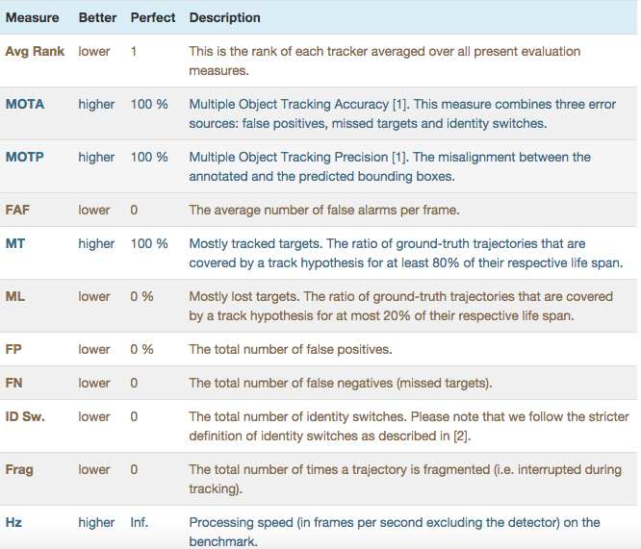
研究内容：基于深度学习的多物体追踪
优化目标
  MOTA关键
EDA Lab Tsinghua University

Slide 5
研究方案：SOT及其扩展
SOT (Single Object Tracking)，单物体跟踪
单物体任务做到高精度
  传统粒子滤波算法为主框架
  利用深度学习优化粒子评分效果
扩展粒子滤波框架实现多物体跟踪
  从取最大评分粒子，变为按阈值取粒子
EDA Lab Tsinghua University

Slide 6
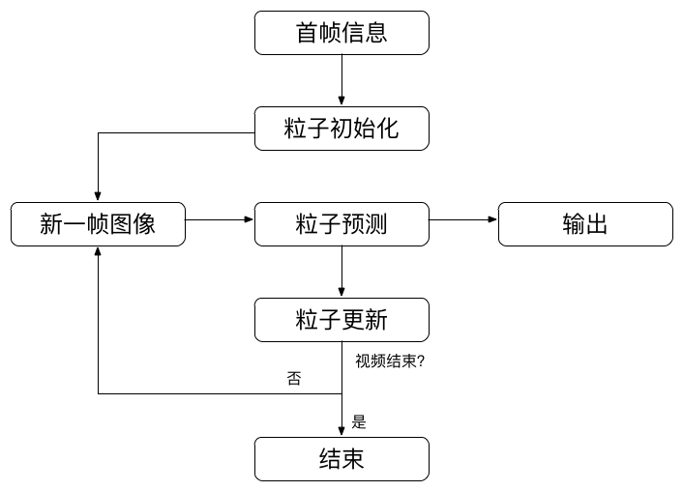
研究方案：SOT及其扩展
算法流程图
EDA Lab Tsinghua University

Slide 7
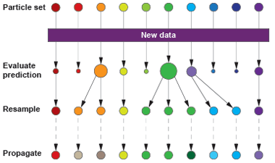
研究方案：SOT及其扩展
实现使用 蒙特卡洛粒子滤波
多物体追踪劣势过于明显
运行效率低
  平均需要超过一千个粒子才能得到一个较准确包围盒
难以区分近距离物体
  蒙特卡洛粒子先天劣势
结论：SOT能做MOT，但效果远不如最前沿技术
EDA Lab Tsinghua University

Slide 8
研究方案：识别+追踪
MOT (Multiple Object Tracking)，多物体追踪
https://motchallenge.net
MOT15高评分提交使用最多的算法框架
  逐帧物体识别
  帧间物体追踪
帧间追踪建模大同小异
单帧物体识别起决定性作用
EDA Lab Tsinghua University

Slide 9
研究方案：多物体识别
输出包围盒
  RCNN
  FRCNN
  RPN
基于物体分割
  FCN
  HED
EDA Lab Tsinghua University

Slide 10
研究方案：帧间追踪
帧间追踪模型
EDA Lab Tsinghua University

Slide 11
研究方案：模型设计
EDA Lab Tsinghua University

Slide 12
研究方案：训练方法
EDA Lab Tsinghua University

Slide 13
效果展示：SOT
EDA Lab Tsinghua University

Slide 14
效果展示：MOT
EDA Lab Tsinghua University

Slide 15
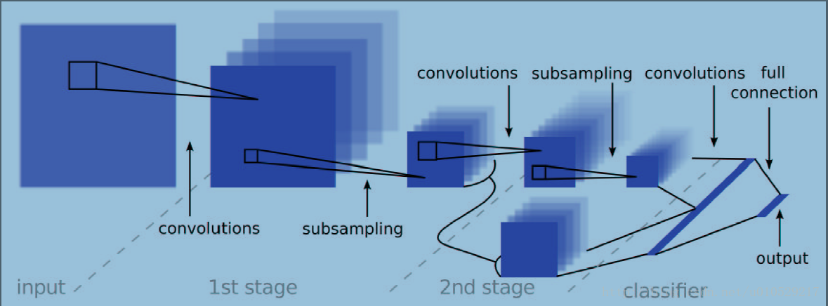
研究方案
网络结构
  具体结构需要实验，暂定结构如下
    经典卷积神经网络结构
      Conv层与Pooling层交错两次
      最后为两个FC层，输出1个实数
EDA Lab Tsinghua University

Slide 16
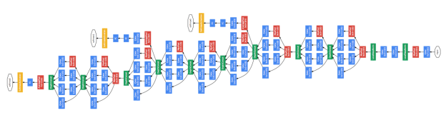
研究方案
改进训练方法
  使用非监督学习模型抽取普适特征（如SDAE）
    预先在ImageNet上训练
  利用成熟的物体识别模型进行迁移学习
    迁移学习也即利用成熟模型的某些层初始化当前网络
    如OverFeat
  对深层模型，借鉴Google Deep Inception
    对中间层施加干预信号
EDA Lab Tsinghua University

Slide 17
研究方案
提高运行效率
  对训练完毕的大模型进行蒸馏操作，得到运行高效的小模型
    即利用包括以下几种手段来减小模型运算量
      Kronecker积压缩FC层
        原理类似SVD分解
      通过实验压缩各Conv层channel数
      使用运行时压缩的方法逐步减小各层参数量
EDA Lab Tsinghua University

Slide 18
时间安排
时间 | 主要工作
2016.01.08 - 2016.02.05 | 实现粒子滤波整体框架，并使用传统方法做出demo；整合现有数据集，完成自动化评测流程。
2016.02.20 - 2016.03.31 | 试验各类机器学习模型，以自动化评测结果为基准确定最佳模型。
2016.04.01 – 2016.04.30 | 模型调优；针对具体应用做demo，针对具体数据集刷分。
2016.05.01 – 2016.05.31 | 整理实验数据，完成整体工程，并撰写论文和答辩
EDA Lab Tsinghua University

Slide 19
参考文献
[1] Y Mae, et al. Object Tracking in cluttered background based on optical flow and edges. IEEE, 1996. 196~200
[2] O. Barnich, M. Van Droogenbroeck. ViBe: a powerful random technique to estimate the background in video sequences. ICASSP, 2009. 945~948
[3] Arulampalam M S, et al. A tutorial on particle filters to online nonlinear/non-Gaussian Bayesian tracking. IEEE, 2002. 174~188
[4] K Zhang, Q Liu, et al. Robust Visual Tracking via Convolutional Networks. arXiv:1501.04505v2 [cs.CV]
[5] Wang N, Yeung D Y. Learning a deep compact image representation for visual tracking. NIPS, 2013. 809~817
[6] Jin J, Dundar A, Bates J, et al. Tracking with deep neural networks. IEEE, 2014. 1~5
[7] Wu Y, Lim J, Yang M H. Online object tracking: A benchmark. IEEE 2013, 2411~2418
[8] Baraldi P, Compare M, Sauco S, et al. Ensemble neural network-based particle filtering for prognostics. MSSP, 2013. 288~300
[9] Ng K K, Delp E J. New models for real-time tracking using particle filtering. ISOP, 2009. 72570B-72570B-12
EDA Lab Tsinghua University

Slide 20
谢谢
Q & A
EDA Lab Tsinghua University

